Slide 1
LO STALINISMO IN UNIONE SOVIETICA

Slide 2
Dopo la Rivoluzione
La Russia sovietica uscì distrutta dalla prima guerra mondiale e dalla guerra civile tra “rossi” rivoluzionari e “bianchi” controrivoluzionari
Drammatica situazione economica

Slide 3
La “Nuova politica economica”
Lenin adotta una nuova politica economica “NEP”, per evitare rivolte dei contadini
Fine delle requisizioni di generi alimentari
Reintroduzione del mercato (scambi in moneta): i contadini sono autorizzati a vendere i loro prodotti
La nuova politica non evita una gravissima carestia nel 1920-1921

Slide 4
Come funziona la NEP?
È un’economia mista: stato + mercato
Lo stato ha il monopolio del commercio estero ma all’interno del paese funziona il commercio privato
Le banche, i trasporti e le grandi industrie sono controllate dallo stato
Le piccole imprese, le cooperative, il piccolo commercio sono incoraggiati

Slide 5
Risultati
Crescita demografica
Emerge uno strato di piccoli imprenditori, soprattutto nelle campagne: i kulaki
I kulaki erano non tanto ma un po’ più ricchi della massa dei contadini
I kulaki saranno accusati dal successore di Lenin, Stalin di essere “nemici del comunismo”

Slide 6
Un paese arretrato
Alla morte di Lenin (1924) l’Unione sovietica è un paese ancora agricolo (i contadini sono l’86% della popolazione)
L’agricoltura è arretrata, quasi arcaica: non c’è quasi commercializzazione dei prodotti
I contadini sono in generale poverissimi, l’analfabetismo riguarda la quasi totalità della popolazione

Slide 7
Organizzazione dello Stato
Nel 1922 si costituisce l’Unione delle Repubbliche socialiste sovietiche (URSS)
Aderiscono: Russia, Bielorussia, Ucraina e le regioni caucasiche e asiatiche dell’ex impero zarista
L’URSS è uno stato federale ma fortemente centralizzato: le repubbliche hanno poca autonomia

Slide 8
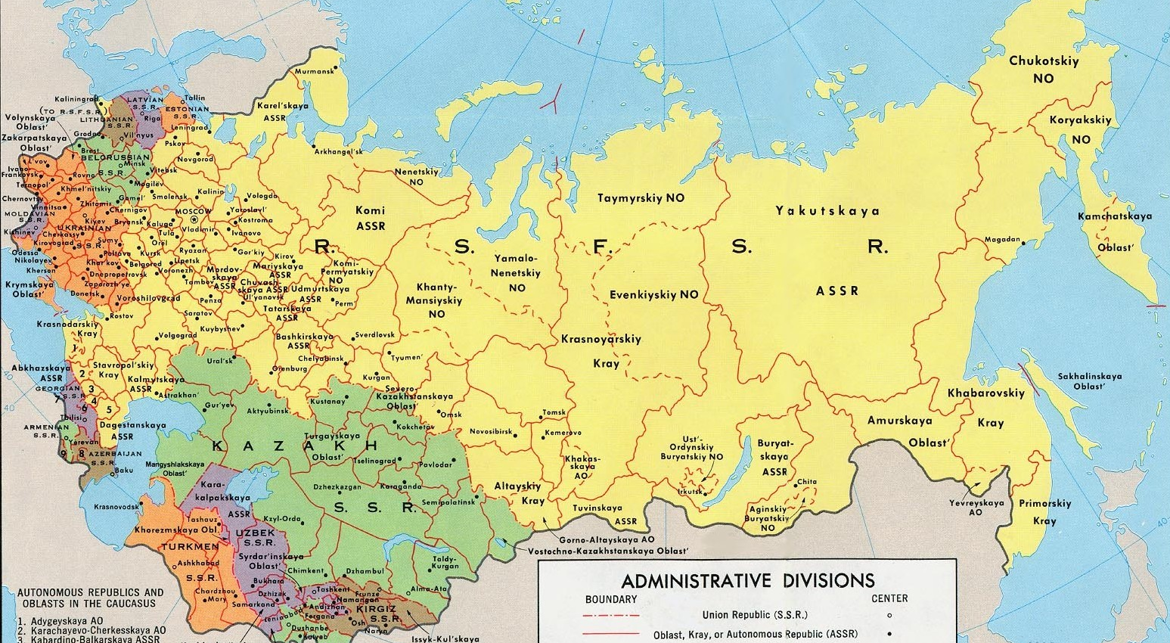
URSS, 22.000.000 di km quadrati

Slide 9
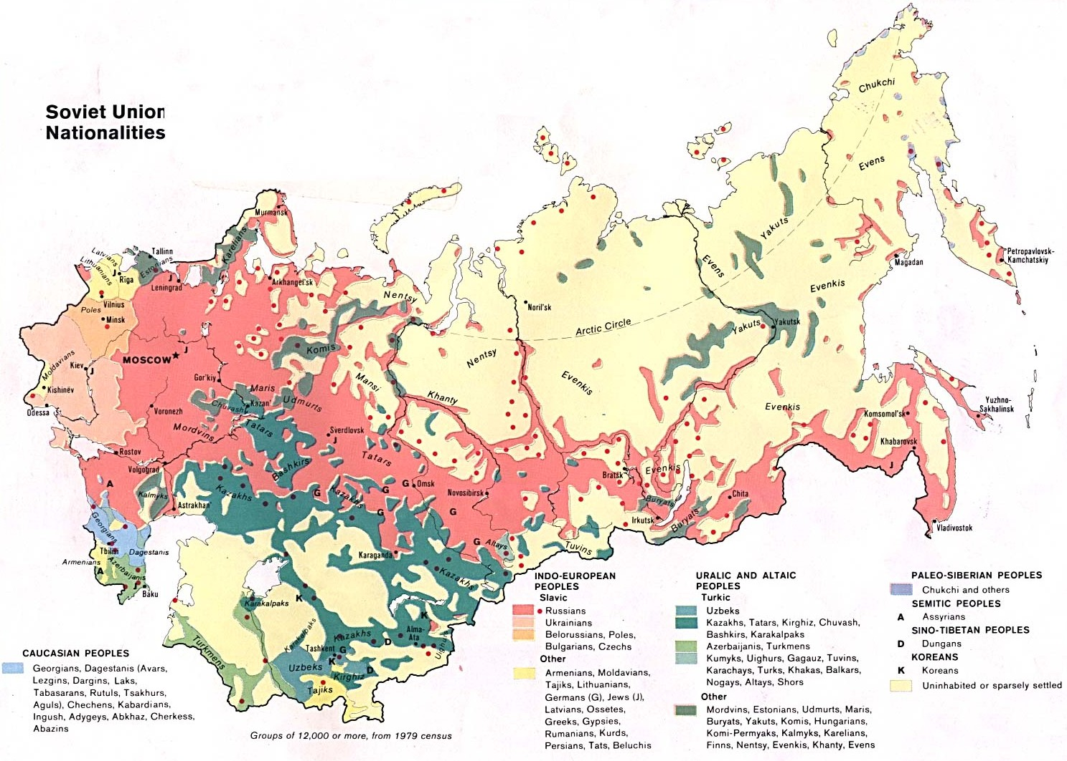
Un mosaico di nazionalità

Slide 10
Il partito comunista alla morte di Lenin
Con Lenin si crea un’enorme amministrazione statale, perché lo Stato è chiamato a svolgere tutta una serie di funzioni di gestione dell’economia
Il partito comunista è sempre più identificato con lo Stato e occupa ogni spazio nell’amministrazione: si forma una enorme burocrazia di funzionari di partito

Slide 11
Lotte interne al partito comunista
La sinistra del partito è guidata da Lev Trockij, che ha comandato l’Armata rossa durante la guerra civile
Suoi obiettivi sono: portare la rivoluzione in Europa e industrializzare il Paese
Un vasto gruppo di dirigenti vuole invece consolidare il comunismo in URSS: tra questi emerge la figura di Iosif Stalin, georgiano

Slide 12
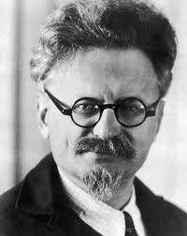
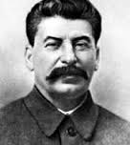
Trotsky Stalin

Slide 13
Stalin
Assume il controllo del partito, rafforza l’autoritarismo: gli esponenti della sinistra del partito sono espulsi
Cambio della politica economica, con due obiettivi:
Collettivizzare completamente le campagne
Industrializzare il paese

Slide 14
Un modello economico nuovo
Gestione completamente centralizzata dell’economia
Pianificazione dell’economia: “piani quinquennali”, che impongono ritmi frenetici di produzione in base agli obiettivi decisi dal centro

Slide 15
Industrializzazione
Tra il 1928 e il 1932 – piena crisi economica in Occidente – la produzione industriale in URSS raddoppia
Industria pesante: siderurgia, macchinari, elettricità
Gigantismo delle nuove fabbriche
Intere città e regioni industriali furono create ex novo

Slide 16
URSS terza potenza industriale
Nel 1939 l’URSS è già diventata la terza potenza industriale mondiale, dopo Stati Uniti e Germania

Slide 17
Collettivizzazione forzata delle campagne
Migrazioni interne e urbanizzazione, masse di contadini lasciano le campagne
Il tessuto sociale del paese viene sconvolto dalla collettivizzazione forzata delle campagne, compiuta con la violenza: i kulaki sono le vittime principali di questa azione (30% deportati e imprigionati)

Slide 18
Drammatiche conseguenze
Gli effetti economici sono disastrosi: le nuove aziende agricole dello stato sono completamente inefficienti, i contadini riducono le semine e si vedono requisiti i prodotti
Carestia nei primi anni trenta: milioni di morti (stime, non abbiamo dati certi)

Slide 19
Uno stato onnipotente
La costruzione di uno stato di polizia: la polizia politica reprime ogni minima opposizione
Lo stato sovietico viene definito da alcuni dirigenti comunisti “Leviatano”: un potere fuori controllo
Espulsioni nel partito comunista. Il partito è controllato completamente da Stalin. Chi reagisce viene accusato di essere “nemico del comunismo”

Slide 20
La fase del “terrore” (anni trenta)
I massimi dirigenti del partito furono processati e condannati a morte
Tutta la vecchia guardia del partito bolscevico fu uccisa, così come i vertici dell’Armata rossa, metà degli ufficiali, praticamente tutte le élite delle repubbliche non russe, scienziati e intellettuali

Slide 21
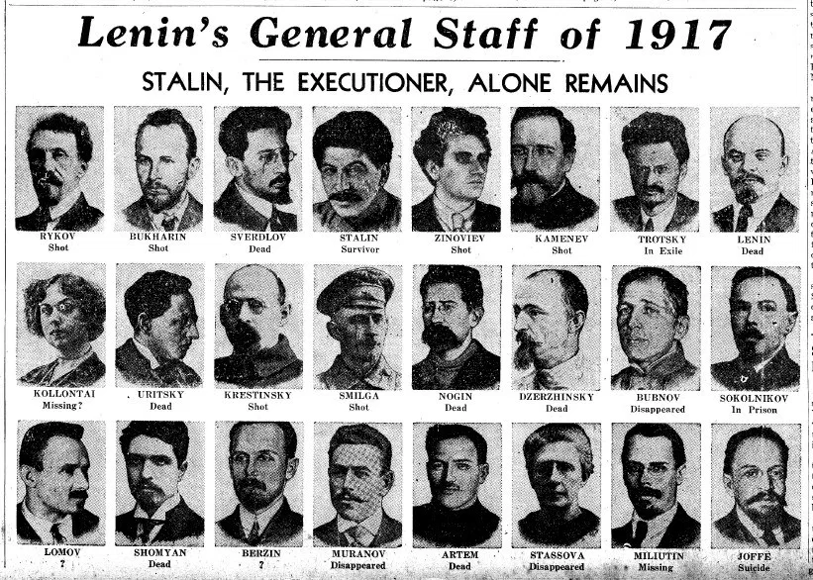
L’eliminazione dei dirigenti del partito

Slide 22
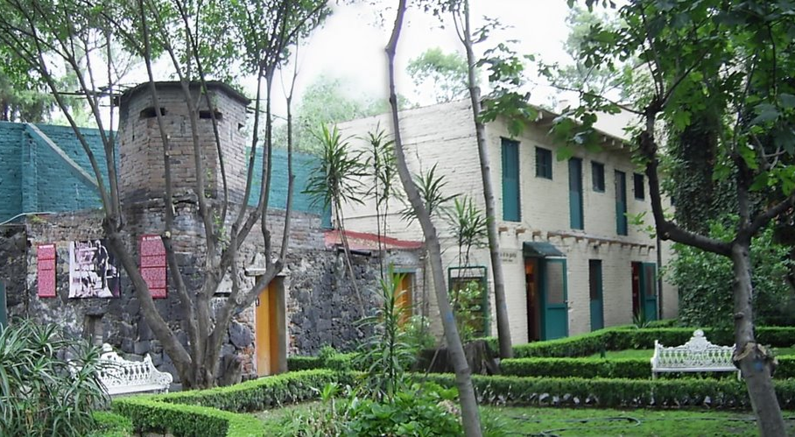
Casa di Trotsky (Città del Messico)

Slide 23
Gulag
Campi di prigionia e lavoro forzato, in cui furono deportate milioni di persone arrestate per motivi politici
I campi si trovavano in zone isolate e remote, per esempio nelle regioni della Siberia
Stime di quasi tre milioni di morti per le condizioni estreme, freddo, fame, detenuti sottoalimentati costretti a lavori pesanti (nelle miniere, nella costruzione di strade e infrastrutture)

Slide 24
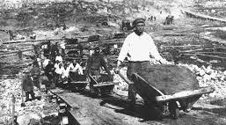
Lavori forzati nei Gulag

Slide 25
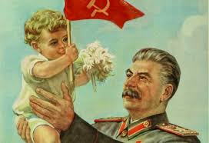
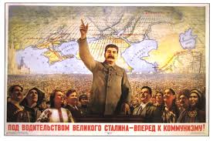
Propaganda e culto della personalità

Slide 26
Politica estera
Normalizzazione delle relazioni internazionali negli anni venti
L’Urss si propone come guida dell’ “Internazionale comunista”, l’organizzazione internazionale che dal 1919 al 1943 riunì i partiti comunisti, con lo scopo di diffondere la rivoluzione a livello mondiale

Slide 27
Urss e partiti comunisti
Anni 20. I partiti socialdemocratici dei paesi occidentali sono considerati nemici della rivoluzione e della classe operaia, perché agendo dentro i parlamenti frenano lo sviluppo rivoluzionario
Anni 30. di fronte all’aggressività della Germania di Hitler e del Giappone, Stalin cambia e propone alleanze antifasciste nei paesi occidentali: nascono i “Fronti popolari” (coalizioni tra comunisti e socialisti)

Slide 28
Nuovo cambio di rotta
1939: patto Molotov-Ribbentrop di non aggressione tra l’URSS la Germania di Hitler
Spartizione della Polonia
Nel 1941, la Germania invade comunque l’URSS

Slide 29
Interpretazioni dello “stalinismo”
Dopo la morte di Stalin (1953) i dirigenti comunisti denunciarono i suoi crimini, per distinguere il comunismo dallo stalinismo
Fuori dall’URSS, il regime fu studiato alla luce degli studi sul totalitarismo, come dittatura fondata su terrore
Altri studiosi hanno sottolineato che lo stalinismo fu un regime personalistico, frutto dell’azione di un solo uomo

Slide 30
Totalitarismo e terrore di massa
Lo stalinismo venne assimilato al nazismo, per il rapporto tra le masse e il capo assoluto e per i livelli raggiunti dalla repressione
Terrore di massa: nel biennio 1937-38, 700.000 condanne a morte eseguite; milioni di persone furono condannate e deportate nei GULAG, dove la mortalità era altissima

